Slide 1
3 VE 4 DERECE OBSTETRİK YIRTIKLARIN TANI VE TEDAVİ YÖNTEMLERİ
Doç. Dr. Evrim Erdemoglu
Jinekolojik Onkoloji BD.,
Süleyman Demirel Üniversitesi
Tıp Fakültesi

Slide 2
Tanım ve Klasifikasyon
1. derece laserasyon vajinal epitel ve perine cildinde oluşan yırtıklardır.
2. derece laserasyon perineal kasları da içerir.

Slide 3
Tanım ve Klasifikasyon
3. derece laserasyonlar anal sphinkter kompleksine uzanır.
3a'da laserasyon external anal sphinkterin (EAS) <%50,
3b'de EAS'in >%50 laserasyonu
3c'de internal anal sphinkterde de (IAS) laserasyon mevcuttur.
4 derece laserasyonda anal epitel/rektal mukoza da yırtılmıştır.

Slide 4
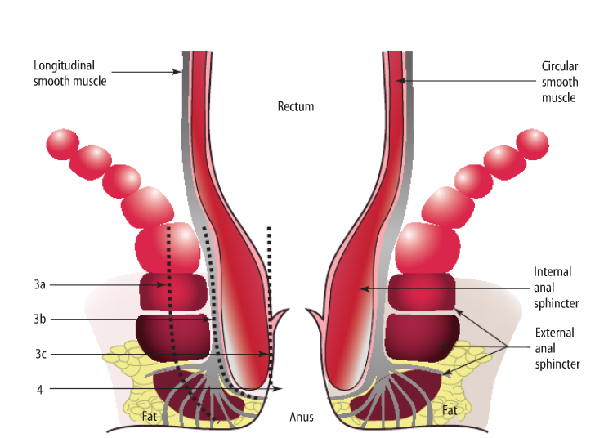

Slide 5
Perine Anatomisi
Anal spinkter kompleksi yaklaşık 3-4 cm'dir.
Anal sphinkter kompleksinde dışta çizgili kastan oluşan EAS,
içteyse kolon düz kasının devamı olan IAS bulunur. Anal tonusun çoğunluğunu IAS sağlar.

Slide 6
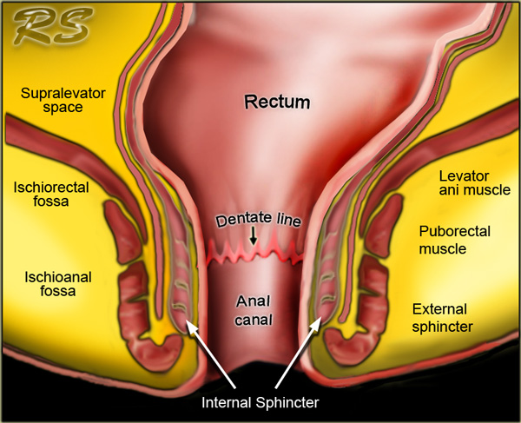

Slide 7
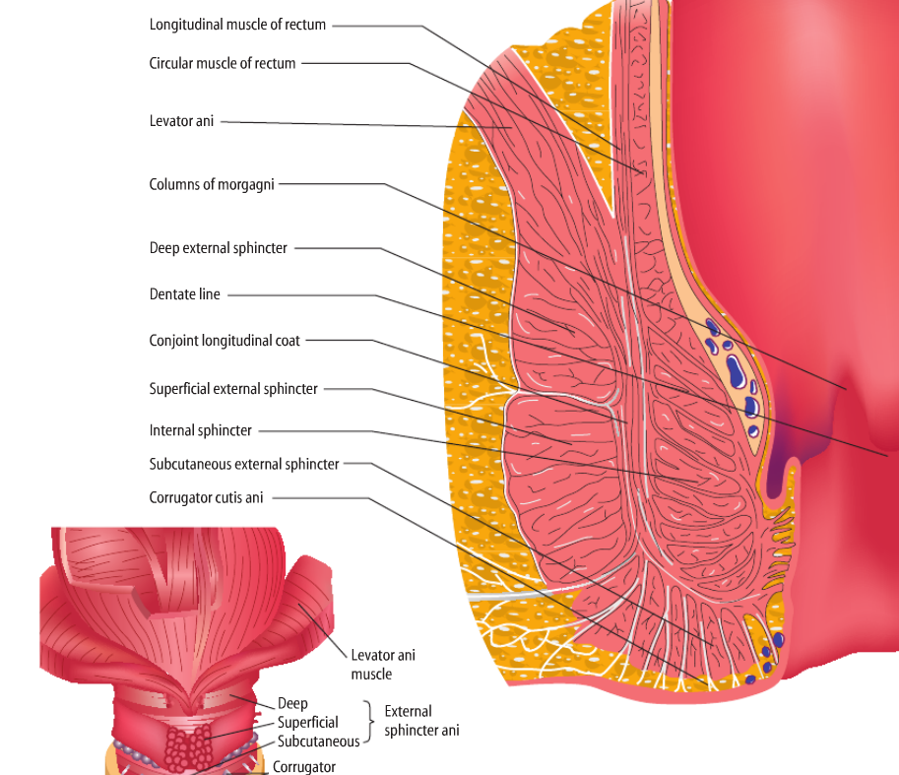

Slide 8
EAS ve IAS
Laserasyonların %90'nında EAS, %65'inde IAS yaralanmaktadır.

Slide 9
Epidemioloji
3. ve 4. derece laserasyonların sıklığı %0.6-9
Gerçek sıklığı ? Çoğu vaka tanı almaz

Slide 10
Epidemioloji
Tanı için USG kullanıldığında %11

Slide 11
Önemi
Onarımından sonra hastaların %50'sinde değişik derecelerde anal inkontinens gelişmektedir.

Slide 12
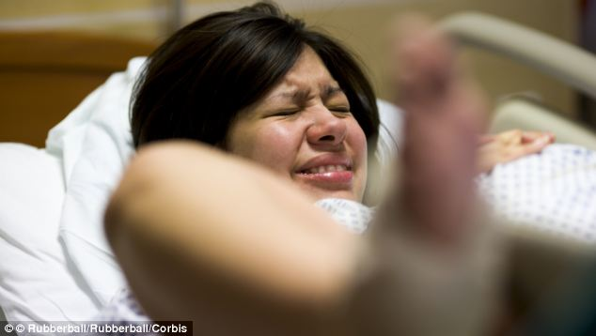
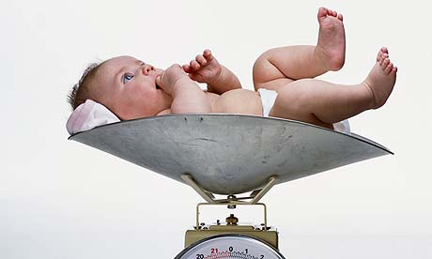
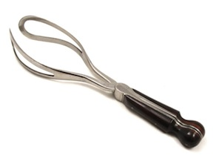
Risk Faktörleri

Slide 13
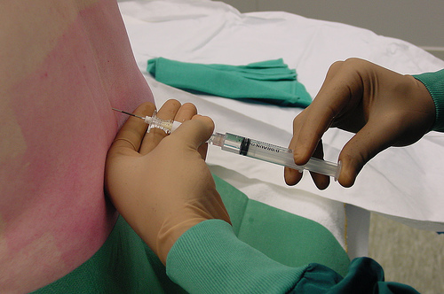
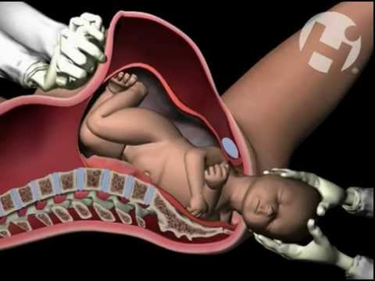
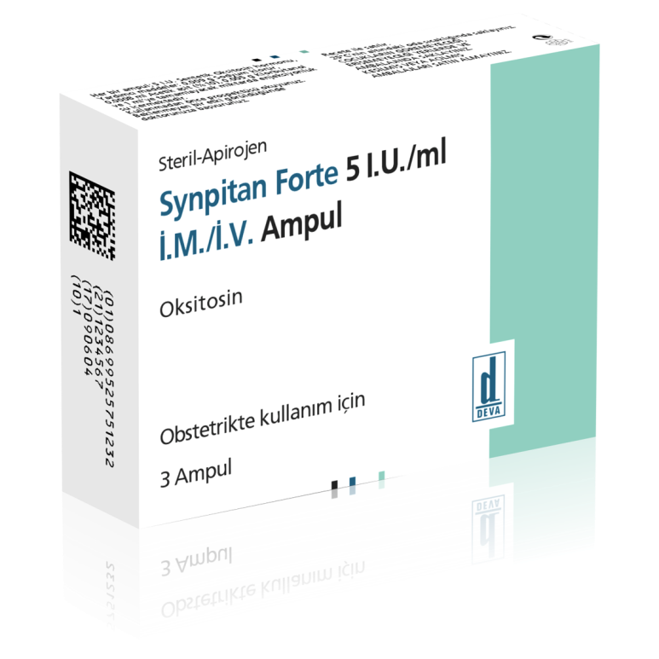
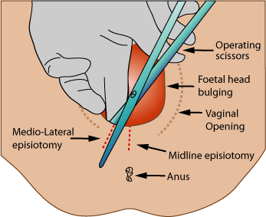
Risk Faktörleri

Slide 14
Koruyucu
Perineal masaj
C/S

Slide 15
Tanı
Kolaylıkla atlanabilir
İyi bir ışık kaynağı altında, alan kandan temizlendikten sonra yapılmalı
 | Tanıda Atlama
Ebe | %87
Asistan Dr | %28
Uzman Dr | %14
Sphinkter hasarı için eğitim almış | %1

Slide 16
Tanı
1) Muayene - rektal tuşe
2) 2-D Endoanal ultrasonografi /3-D Endoanal ultrasonografi
3) Transvajinal veya transperineal ultrasonografi
4) Manometri kullanılabilir.

Slide 17
Muayene
Vulvar-Pelvik muayene
Rektal tuşe
Ciltte perinede deşür olmadan da sfinkter yaralanması olabilir
Rektal tuşede özellikle derin EAS, IAS’deki yırtılma ve zayıflamaları tespit etmek güç.

Slide 18
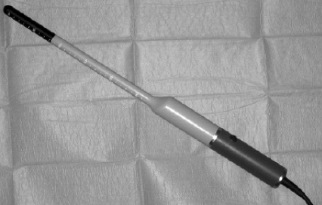
Endoanal USG
Sphinkter laserasyonları göstermede yararlı
Sensitivite ve spesifitesi iyi

Slide 19
Endoanal USG
 | Doğruluk
Endoanal USG | %100
Klinik muayene | %50
Anal manometri | %75
Anal EMG | %75

Slide 20
Endoanal USG
Endoanal USG bulgularıyla
operasyon bulguları,
Manometri bulguları
EMG bulguları
UYUMLU

Slide 21
Endoanal USG
Anal ultrasonografide IAS hipoekojen
EAS ise mix eko’da daha çok hiperekojen görünür.

Slide 22
Endoanal USG
4 ayrı tabaka görülür

Slide 23
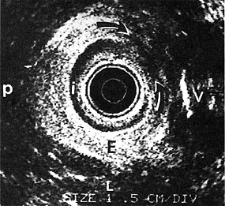
Endoanal USG
IAS ve EAS’deki
Defektler USG’de görülür

Slide 24
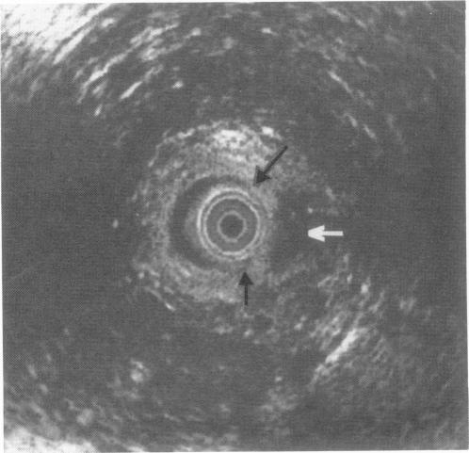
Endoanal USG

Slide 25
Endoanal USG

Slide 26
Transperienal USG

Slide 27
Transvaginal USG

Slide 28
Onarım
End to end
Overlapping

Slide 29
Anestezi
Genel yada rejyonel anestezi

Slide 30
Malzeme
Anal epitel/rektal mukoza için 4/0 polyglactin 910,
EAS ve IAS içinse 2/0 yada 3/0 polydioxanone kullanılmalıdır.

Slide 31
Anal Mukoza

Slide 32
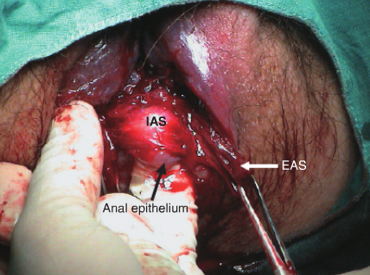
IAS
Belirlenmeli
Yırtık varsa pds ile uç uca teknikle, tek tek sütürle onar

Slide 33
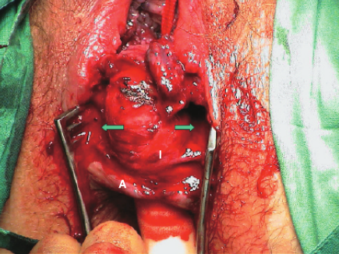
EAS
Retrakte olan uçlar tutulmalı

Slide 34
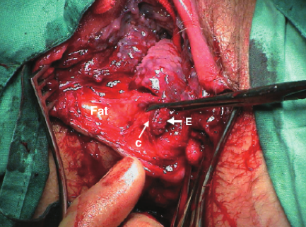
EAS - Bindirme
Lateralde mobilizasyon yap

Slide 35
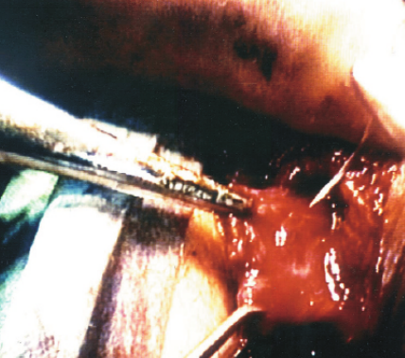
EAS - Bindirme
EAS tüm uzunluğu boyunca belirlenmeli

Slide 36
EAS

Slide 37
Uç Uca

Slide 38
Uç Uca

Slide 39
Onarım
End to end onarımdan sonra
Fekal inkontinens %2-29
Anal inkontinens %15-61

Slide 40
Antibiyotik + Analjezi
Penisilin + biteral iv
Post-op oral
Oral diklofenak

Slide 41
Sonda
Rejyonel anestezi olanlar da özellikle 24 saat idrar sondası

Slide 42
Gayta Yumuşatıcıları

Slide 43
Takip
6-8 hafta sonra
Muayene
Manometre
Endoanal USG

Slide 44
Kolostomi
Endikasyonları
tekrarlayan onarım başarısızlığı,
inflamatuar bağırsak hastalığı,
perianal sepsisdir.
Kolostomi gerekirse sigmoid kolondan loop kolostomi açılmalıdır.

Slide 45
Teşekkür
Dr. Yakup Yalçın
Jinekolojik Onkoloji BD.
Süleyman Demirel Üniversitesi
Dr. Burak Tatar
Jinekolojik Onkoloji BD.
Süleyman Demirel Üniversitesi
Ve
Kadın Hastalıkları Doğum AD Öğretim Üyelerine

